Slide 1

Měření času
Autor: Mgr. Eliška Vokáčová
Gymnázium K. V. Raise, Hlinsko, Adámkova 55
2013, únor

Slide 2
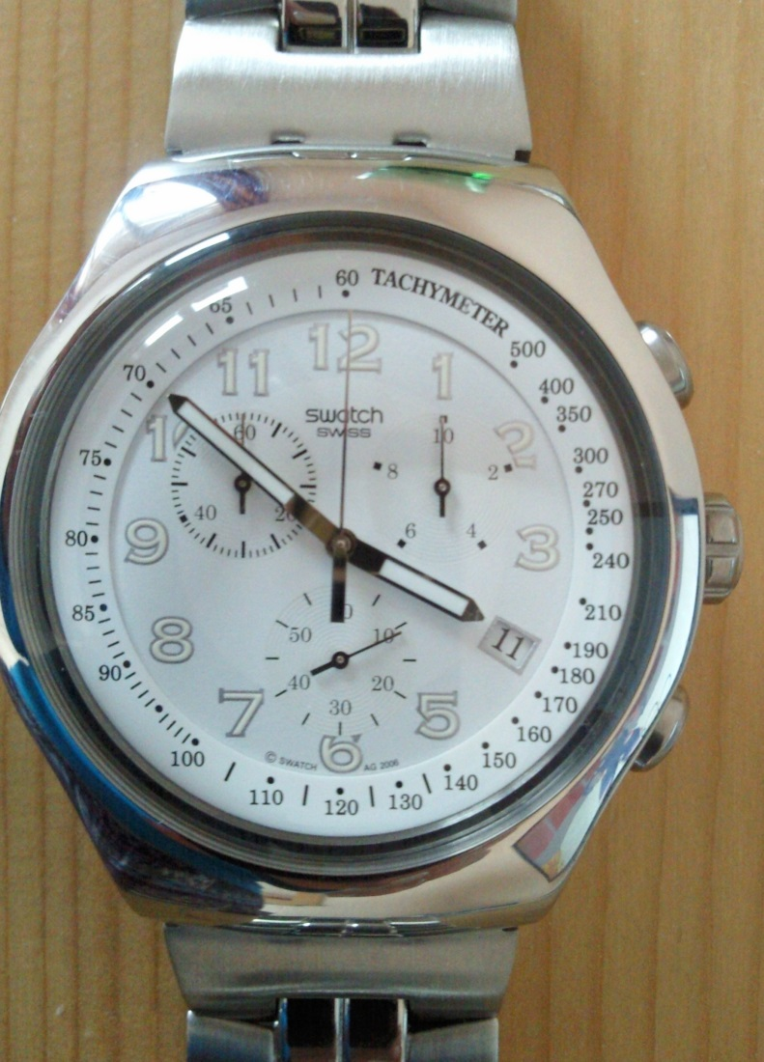
2. Měření času

Slide 3
Historie:
Sluneční hodiny – asi od roku 3 500 př.n.l.
Vodní hodiny – Egypt – asi 4 500 př.n.l.
Přesýpací hodiny – středověk
První kyvadlové hodiny – Ch. Huygens - 1657
Kolečkové hodiny – 1760 dokončen vývoj

Slide 4
Současnost:
Digitální hodiny – princip – kmitání malého
krystalu křemíku, které je vyvolané
elektrickou energií z baterie
Atomové hodiny - měří čas na základě
rezonanční frekvence atomů

Slide 5
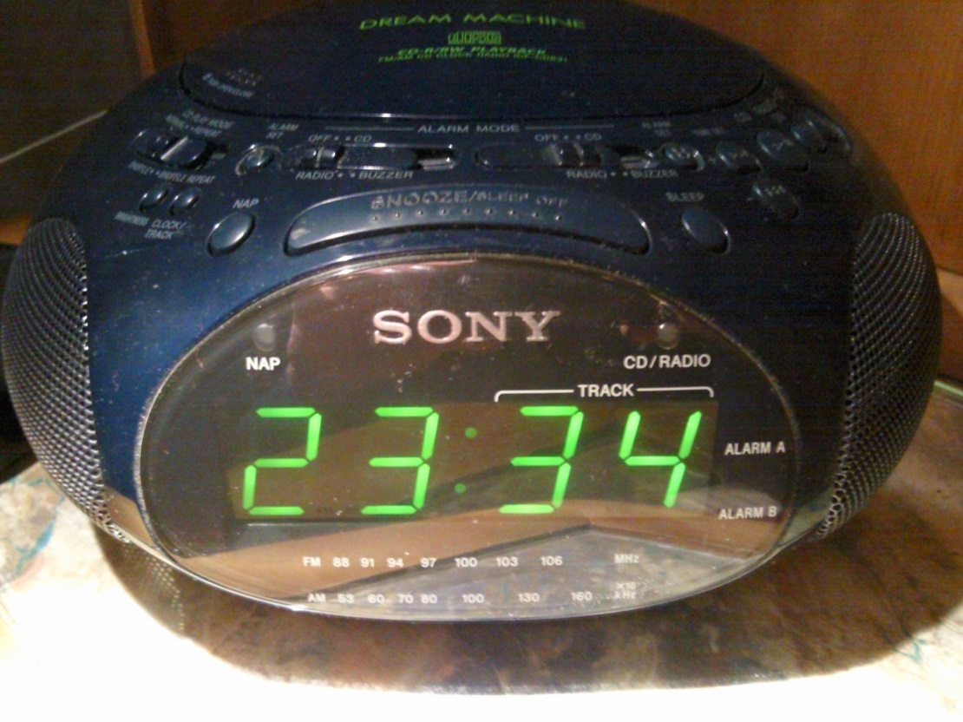

Digitální (číslicové) hodiny
Ručkové hodiny

Slide 6
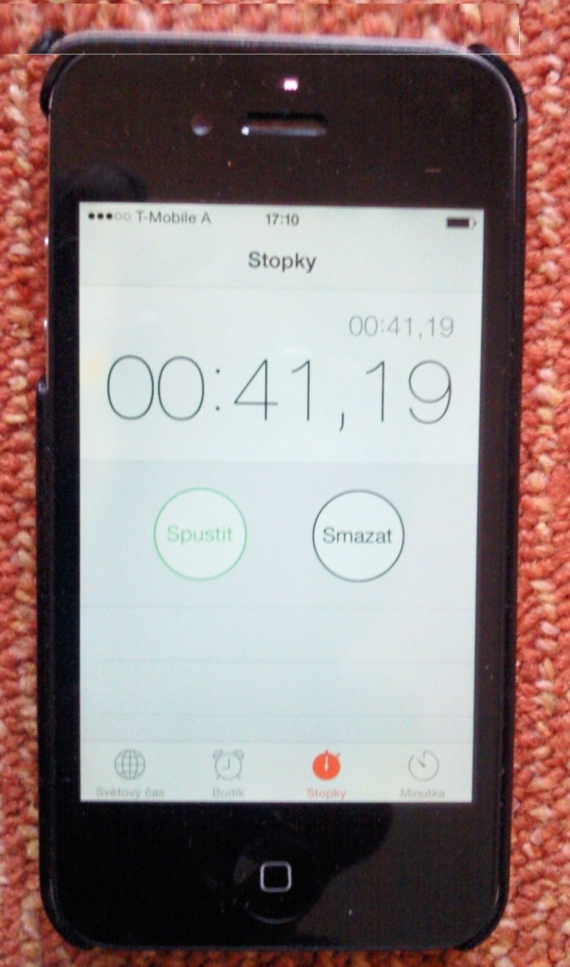
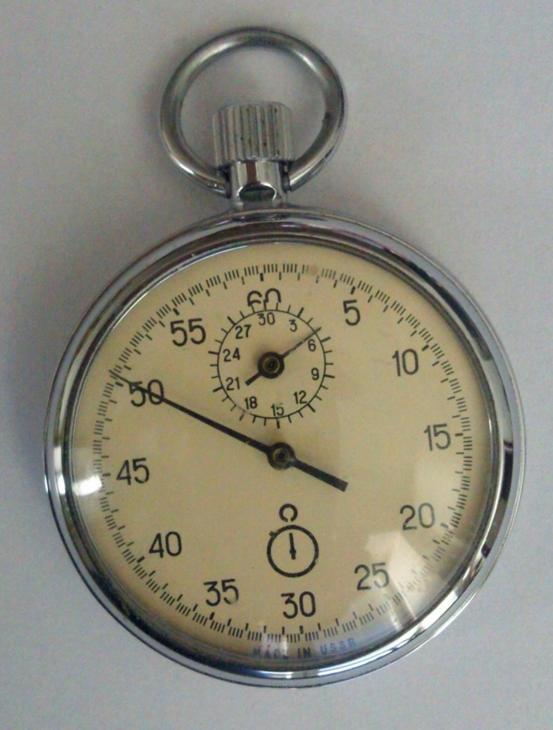
K přesnému měření doby trvání krátkých dějů se užívají stopky – ručkové nebo digitální

Slide 7
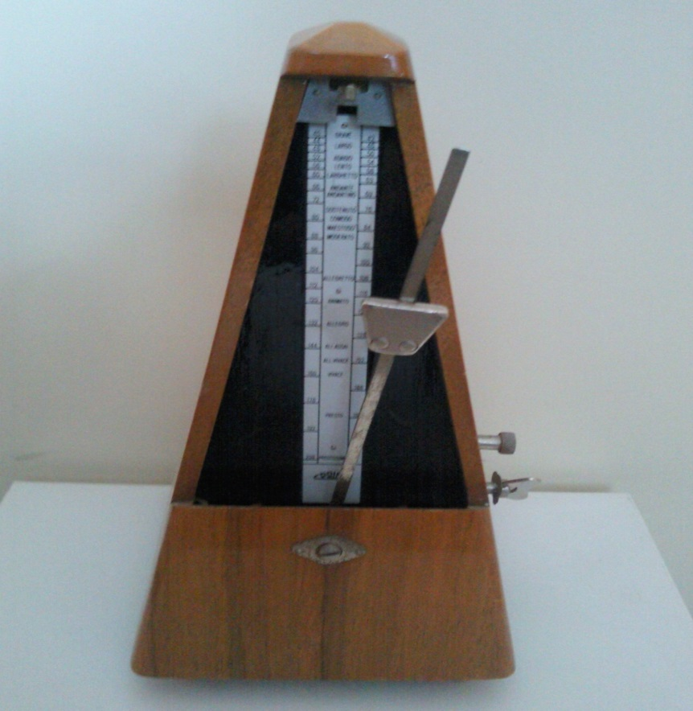
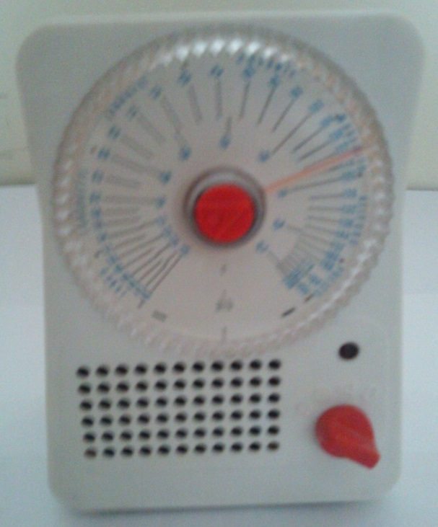
Metronom – používá se k odměřování stejných dob;
- měří čas pomocí zvukových signálů;
signály lze nastavit na různé doby,
obvykle je doba mezi dvěma signály 1 s.
Užívá se v hudbě ke stanovení tempa
hraného díla.

Slide 8
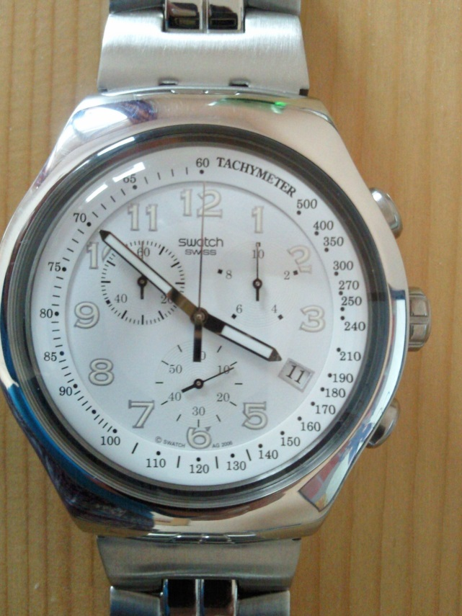
Úloha:
Změř sobě nebo spolužákovi počet tepů za minutu.
Použij hodinky se sekundovou
ručičkou nebo stopky
na mobilním telefonu.

Slide 9
Použité zdroje
KOLÁŘOVÁ, Růžena a BOHUNĚK, Jiří. Fyzika pro 6. ročník základní školy. Dotisk 2. vydání. Nakladatelství Prometheus, spol. s r. o., Praha 4, 2006 . Učebnice pro základní školy. ISBN 80-7196-146-5.
Zdroj obrázků: vlastní tvorba.

